Slide 1
Графика и Таймер в Window Forms.

Slide 2
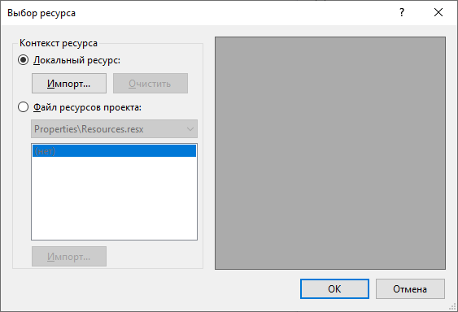
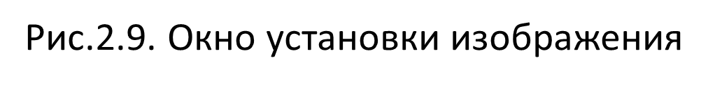
Как занести рисунок из файла на элемент из панели элементов.
Установим на кнопке изображение. Для этого выберем кнопку и в окне Свойств нажмем на поле Image. Нам откроется диалоговое окно установки изображения (рис.2.9). В этом окне выберем опцию Local Resource и нажмем на кнопку Import, после чего нам откроется диалоговое окно для выбора файла изображения.
После выбора изображения мы можем установить свойство ImageAlign, которое управляет позиционированием изображения на кнопке. Нам доступны 9 вариантов, с помощью которых мы можем прикрепить изображение к определенной стороне кнопки. Оставим здесь значение по умолчанию - MiddleCenter, то есть позиционирование по центру.Затем перейдем к свойству TextImageRelation и установим для него значение ImageBeforeText. В итоге мы получим кнопку, где сразу после изображения идет надпись на кнопке.

Slide 3
Графические поверхности
Перед тем как начать рисовать линии, фигуры, выводить текст и манипулировать другими графическими объектами, необходимо создать графическую поверхность. Это правило действует во всех языках программирования. В библиотеке pygame языка Python – это Surface, в библиотеке того же языка tkinter – Canvas (холст), в среде Delphi – Canvas и т. д.
В С# эта поверхность называется Graphics.
Создать ее можно следующими тремя способами.

Slide 4
Cпособы создания графической поверхности.
Способ 1. Обработчик события Paint формы в качестве параметра передает объект e типа PaintEventArgs. Приведем пример обработчика:
private void Form1_Paint(object sender, PaintEventArgs e)
{
Graphics g = e.Graphics; // Создание графической поверхности
// Код для рисования вставляется сюда
}
Способ 2. С помощью класса Image. Для создания графической поверхности из объекта типа Image вызывается метод Graphics.FromImage.
// создается объект типа Bitmap
Bitmap myBitmap = new Bitmap("C:\temp\myPic.bmp");
Graphics g = Graphics.FromImage(myBitmap);

Slide 5
Cпособы создания графической поверхности.
Способ 3. Используется метод CreateGraphics элемента управления или формы для получения ссылки на графический объект, который позволяет рисовать в форме или по элементу управления.
g = this.CreateGraphics();
где this – это ссылка на форму.
В ближайшем будущем мы будем использовать третий способ.

Slide 6
Основные методы класса Graphics
У класса Graphics много различных методов. В следующей таблице приведены три из них:
Clear(Color) | Очищает всю поверхность рисования и выполняет заливку поверхности указанным цветом фона.
CopyFromScreen(Point, Point, Size) | Выполняет передачу данных о цвете, соответствующих прямоугольной области пикселей, блоками битов с экрана на поверхность рисования объекта Graphics.
Dispose() | Освобождает все ресурсы, используемые данным объектом Graphics.

Slide 7
Инструменты рисования
После создания графической поверхности можно рисовать линии, фигуры, поверхности. Для этого используются следующие классы:
Класс Pen - используется для рисования линий, поверхностей или других геометрических представлений.
Класс Brush – используется для заполнения фигур и изображений цветом.
Класс Font – обеспечивает текст нужным шрифтом, при этом задается тип шрифта, размер шрифта и т.д.
Структура Color -представляет различные цвета.
Перед рисованием фигур и линий необходимо задать карандаш и кисть. Карандаш задает цвет и толщину линии, кисть задает цвет и тип закраски.

Slide 8
Класс Pen – карандаш.
Объект карандаш можно создать следующим образом:
Pen myPenRed = new Pen();
Карандаш имеет следующие основные свойства:
Color – задает цвет карандаша. Например:
Color.Red // задается красный цвет.
Width – задает толщину карандаша. Например:
myPenRed.Width = 3;
Можно создать карандаш следующим образом:
задавая два параметра, первый – цвет, второй – толщина:
Pen myPenRed = new Pen(Color.Red,3);

Slide 9
Кисть – класс Brush.
Пример:
SolidBrush myBrush1 = new SolidBrush(Color.White);
В дальнейшем мы в основном будем использовать класс SolidBrush.
Порядок работы с двумя другими классами можно найти в [].
Класс | Тип кисти
SolidBrush | задает кисть сплошной заливки
TextureBrush | задает текстурную кисть, закрашивает область растровым изображением
LinearGradientBrush | задает градиентную кисть, обеспечивает плавное смешение двух цветов для получения градиентного перехода.

Slide 10
Графические примитивы.
Метод | Действие | Пример
DrawLine(Pen, x1, y1,x2, y2) | Рисует линию. Параметр Pen определяет цвет, толщину и стиль линии; параметры x1, y1, x2, y2 — координаты точек начала и конца линии | Pen myPenGreen = new Pen(Color.Green, 3); g.DrawLine(myPenGreen, 10, 10, 350, 350);
DrawRectangle(Pen, x, y,w, h) | Рисует контур прямоугольника. Параметр Pen определяет цвет, толщину и стиль границы прямоугольника: параметры x,y — координаты левого верхнего угла; параметры w и h задают размер прямоугольника | Pen myPenRed = new Pen(Color.Red,3); g.DrawRectangle(myPenRed, 15, 15, 250, 250);
FillRectangle(Brush, x, y, w, h) | Рисует закрашенный прямоугольник. Параметр Brush определяет цвет и стиль закраски прямоугольника; параметры x, y — координаты левого верхнего угла; параметры w и h задают размер прямоугольника | SolidBrush myBrush1 = new SolidBrush(Color.White); g.FillRectangle(myBrush1, 10, 10,100, 40);

Slide 11
Графические примитивы (продолжение)
Метод | Действие | Пример
DrawEllipse(Pen, x, y,w, h) | Рисует эллипс (контур). Параметр Pen определяет цвет, толщину и стиль линии эллипса; параметры x, y, w, h — координаты левого верхнего угла и размер прямоугольника, внутри которого вычерчивается эллипс | Pen blackPen = new Pen(Color.Black); g.DrawEllipse(blackPen, 10,10,100,100);
FillEllipse(Brush, x, y,w, h) | Рисует закрашенный эллипс. Параметр Brush определяет цвет и стиль закраски внутренней области эллипса; параметры x, y, w, h — координаты левого верхнего угла и размер прямоугольника, внутри которого вычерчивается эллипс | SolidBrush RedBr = new SolidBrush(Color.Red); g.FillEllipse(RedBr,10,10,100,100);
DrawPolygon(Pen, P) | Рисует контур многоугольника. Параметр Pen определяет цвет, толщину и стиль линии границы многоугольника; параметр P (массив типа Point) — координаты углов многоугольника | g.DrawPolygon(myPen, new PointF[ ] {new PointF(1, 1), new PointF (20, 10), new PointF(100, 2), new PointF(200, 50)});

Slide 12
Графические примитивы (продолжение)
Метод | Действие | Пример
FillPolygon(Brush, P) | Рисует закрашенный многоугольник. Параметр Brush определяет цвет и стиль закраски внутренней области многоугольника; параметр P (массив типа Point) — координаты углов многоугольника | g.FillPolygon(myBrush2, new PointF[ ] {new PointF(220, 20), new PointF(100, 100), new PointF(280, 100) });
DrawString(str, Font, Brush, x, y) | Выводит на графическую поверхность строку текста. Параметр Font определяет шрифт; Brush — цвет символов; x и y — точку, от которой будет выведен текст | Font currFont = new Font("Times New Roman", 24); g.DrawString("Тестирование шрифта... ", currFont, new SolidBrush(Color.BlueViolet), 0, 0);
DrawImage(Image, x, y) | Выводит на графическую поверхность иллюстрацию. Параметр Image определяет иллюстрацию; x и y — координату левого верхнего угла области вывода иллюстрации | Image Bit1; Bit1 = new Bitmap("C:/C#/Image1/f1.bmp"); g.DrawImage(Bit1, 10, 10, 100, 100);

Slide 13
Пример создания поверхности и отрисовки на ней линии и прямоугольника.
using System;
using System.Collections.Generic;
using System.ComponentModel;
using System.Data;
using System.Drawing;
using System.Linq;
using System.Text;
using System.Threading.Tasks;
using System.Windows.Forms;
namespace My_Line
{
public partial class Form1 : Form
{
public static int y = 10;
Graphics g; //Объявляем
//переменную g типа Graphics
public Form1()
{
InitializeComponent();
g = this.CreateGraphics(); //Создаем поверхность на форме
}
private void Form1_Paint(object sender, PaintEventArgs e)
{ //Рисуем линию с помощью Form1_Paint
Pen myPenGreen = new Pen(Color.Green, 3);
g.DrawLine(myPenGreen, 10, y,100, 100);
}
private void button1_Click(object sender, EventArgs e)
{ //Нажимаем на кнопку и рисуем прямоугольник
Pen myPenGreen = new Pen(Color.Green, 3);
g.DrawRectangle(myPenGreen, y, 100, 100, 100);
}
}
}

Slide 14
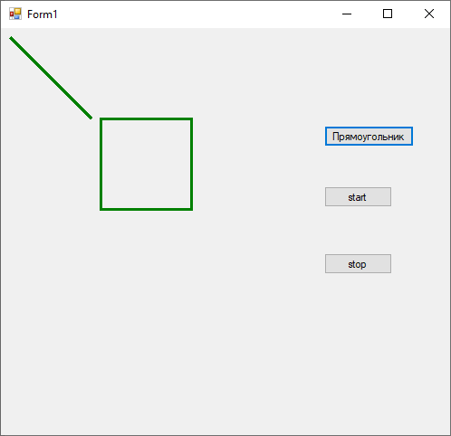
В результате получается следующее окно.
Рис. Линия и прямоугольник

Slide 15
Пример. Нарисуем светофор.
namespace My_Graph
{
public partial class Form1 : Form
{
Graphics g; //Объявляем
//переменную g типа Graphics
public Form1()
{
InitializeComponent();
g = this.CreateGraphics();
//Создаем поверхность на форме
}
private void Form1_Paint(object sender, PaintEventArgs e)
{ //Рисуем корпус и окна светофора
SolidBrush myBrushgray = new SolidBrush(Color.Gray);
g.FillRectangle(myBrushgray,40, 25, 200, 400);
SolidBrush myBrushred = new SolidBrush(Color.Red);
g.FillEllipse(myBrushred, 80, 25, 130, 130);
SolidBrush myBrushYellow = new SolidBrush(Color.Yellow);
g.FillEllipse(myBrushYellow, 80, 155, 130, 130);
SolidBrush myBrushGreen = new SolidBrush(Color.Green);
g.FillEllipse(myBrushGreen, 80, 285, 130, 130);
}
}
}

Slide 16
Задания для самостоятельной работы
Нарисовать:
1. Японский флаг.
2. Российский флаг.
3. Флаг Чехии.
4. Олимпийский флаг
5. Зимний пейзаж

Slide 17
Работа с изображениями
Класс Image имеет большое количество свойств и методов для работы с изображениями. Следующие свойства задают:
Width – ширину изображения
Height – высоту изображения
Size – размер изображения.
Объявленные переменные Image присваиваются объектам класса Bitmap. Кроме того, можно создавать объекты класса Bitmap напрямую. Например, объявим переменные типа Image:
private Image Bit1;
private Image Bit2;
private Image Bit3;
Создадим объекты класса Bitmap. Конструктор Bitmap возвращает объект типа Image.
Bit1 = new Bitmap("f1.bmp")
Bit2 = new Bitmap("f2.bmp");
Выведем изображения на экран с помощью метода DrawImage и метода FormPaint:
e.DrawImage(Bit1, 10, 10, 100, 100);

Slide 18
Полностью код выглядит так:
private void Form1_Paint(object sender, PaintEventArgs e)
{
Graphics p = e.Graphics;
Image Bit1;
Bit1 = new Bitmap("C:/C#/Image1/f1.bmp");
p.DrawImage(Bit1, 10, 10, 100, 100);
}

Slide 19
Как вывести рисунок из файла на форме.
Рисунок для удобства кладите в ту же папку, где находится проект. Запустить без указания полного пути не получилось. Положим на форму рисунок из файла.
using System;
using System.Collections.Generic;
using System.ComponentModel;
using System.Data;
using System.Drawing;
using System.Linq;
using System.Text;
using System.Threading.Tasks;
using System.Windows.Forms;
namespace Неупр
{
public partial class Form1 : Form
{
Graphics g; // Объявляем графическую поверхность
Rectangle rct; //Прямоугольник с размерами рисунка
private Image Ball;//Создаем рисунок и называем его Ball
int x = 400, y = 100, dx = 2, dy = 2;// Переменные типа int
private void Form1_Paint(object sender, PaintEventArgs e)
{
g.Clear(Color.White); //Окрашиваем форму
//Ставим рисунок в начальное положение
g.DrawImage(Ball, x, y, Ball.Width, Ball.Height);
}
// Здесь Ball.Width и Ball.Height – ширина и высота
// рисунка. Программа определяет из сама.
public Form1()
{
InitializeComponent();
g = this.CreateGraphics(); // Создаем поверхность
Ball = new Bitmap("Полный путь/apple.png"); //Создаем рисунок
}
}
}

Slide 20
Компонент Timer
Для реализации движения мы будем использовать компонент Timer. Интервал времени таймера будем задавать с помощью компонента NumericUpDown.
Компонент Timer представляет собой компонент, который генерирует последовательность событий Tick. Другими словами, Timer – это цикл, который повторяется через заданный интервал времени. Компонент является не визуальным. Свойства компонента приведены в таблице:
Свойство | Описание
Interval | Период генерации события Tick. Задается в миллисекундах (1000 миллисекунд – 1 секунда)
Enabled | Разрешение работы. Разрешает (значение True) или запрещает (значение False) генерацию события Tick

Slide 21
Компонент NumericUpDown
Компонент NumericUpDown предназначен для ввода числовых данных. Данные в поле редактирования можно ввести путем набора на клавиатуре или при помощи командных кнопок Увеличить и Уменьшить, которые находятся справа от поля редактирования.
Свойства компонента NumericUpDown приведены в таблице:
Свойство | Описание
Value | Значение, соответствующее содержимому поля редактирования
Maximum | Максимально возможное значение, которое можно ввести в поле компонента
Minimum | Минимально возможное значение, которое можно ввести в поле компонента
Increment | Величина, на которую увеличивается или уменьшается значение свойства Value при каждом щелчке мышью на кнопках Увеличить или Уменьшить

Slide 22
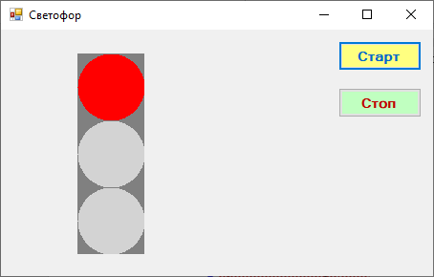
Задание: Автоматический Светофор.
Сделайте проект – светофор, работающий автоматически. Цвета чередуются. По кнопке Старт – запускается, по кнопке Стоп – выключается.

Slide 23
Неуправляемое движение графического объекта
//Положим на форму рисунок из файла.
using System;
using System.Collections.Generic;
using System.ComponentModel;
using System.Data;
using System.Drawing;
using System.Linq;
using System.Text;
using System.Threading.Tasks;
using System.Windows.Forms;
namespace Неупр
{
public partial class Form1 : Form
{
Graphics g; // Объявляем графическую
// поверхность
Rectangle rct;//Прямоугольник с разм-ми рисунка
private Image Ball;//Создаем рисунок Ball
int x = 400, y = 100, dx = 2, dy = 2;// Переменные int
private void Form1_Paint(object sender, PaintEventArgs e)
{
g.Clear(Color.White);//Окрашиваем форму
//Ставим рисунок в начальное положение
g.DrawImage(Ball, x, y, Ball.Width, Ball.Height);
}
// Здесь Ball.Width и Ball.Height –
// ширина и высота рисунка.
// Программа определяет из сама.
public Form1()
{
InitializeComponent();
g = this.CreateGraphics(); //Создаем поверхность
Ball = new Bitmap("Полный путь/apple.png");
// Создаем рисунок
}
}
}

Slide 24
Движение рисунка с отражением.
private void timer1_Tick(object sender, EventArgs e) //Так выглядит
{ // обработчик компонента Таймер.
rct.X = x; //Левый верхний угол прямоугольника будет иметь
// координаты х, у
rct.Y = y;
rct.Width = Ball.Width;
rct.Height = Ball.Height;
Invalidate(rct); //Перерисовываем прямоугольник цветом фона
// (т. е. Стираем рисунок)
//Invalidate очищает прямоугольник.
//Если скобки пустые – всю форму.
x += dx; //Меняем координаты рисунка
y += dy;
g.DrawImage(Ball, x, y, Ball.Width, Ball.Height);
//Ставим рисунок в новые координаты
//Отражение от стенок
if ((x < 0) || (x > (ClientRectangle.Width - Ball.Width))) dx = -dx;
if ((y < 0) || (y > (ClientRectangle.Height - Ball.Height))) dy = -dy;
}
По форме двигается рисунок, отражаясь от краев формы. Скорость движения рисунка зависит от интервала таймера.

Slide 25
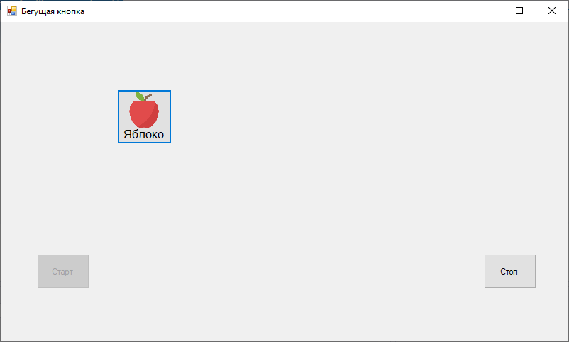
Задание 2. «Бегущая кнопка».
Кнопка с рисунком двигается слева направо. Доходит до края формы и останавливается.
По кнопке «Старт» рисунок начинает движение. Если рисунок дошел до правого края формы, то он останавливается сам. Его можно запустить заново с левого края формы, если нажать кнопку «Старт».
Движение рисунка можно остановить в любой момент по кнопке «Стоп». А затем, по нажатии кнопки «Старт» рисунок начнёт движение заново с левого края формы.
Во время движения кнопка «Старт» неактивна. Если кнопка с картинкой не двигается, то кнопка «Стоп» неактивна.
У компонента button (кнопка) есть свойство Enabled. Если оно – True, то кнопка активна, иначе (False) – нет.
Рис. 2. Фрагмент работы проекта
Бегущая кнопка

Slide 26
Управляемое движение объекта с помощью клавиш
Для реализации движения мы используем событие формы Form1_KeyDown. Обработчику события private void Form1_KeyDown(object sender, KeyEventArgs e) Через параметр «e» передается код нажатой клавиши. Анализируя нажатия клавиш смещаем изображение, изменяя его начальные координаты.
namespace Upr_dv
{
public partial class Form1 : Form
{
private Image Bit;
int x = 300, y = 100, w = 40, h = 40;
private void Form1_Paint(object sender, PaintEventArgs e)
{
g.Clear(Color.White);
g.DrawImage(Bit, x, y, w, h);
}

Slide 27
Управляемое движение объекта с помощью клавиш
private void Form1_KeyDown
(object sender, KeyEventArgs e)
{
rct.X = x;
rct.Y = y;
rct.Width = w;
rct.Height = h;
Invalidate(rct);
//Обработка кодов клавиш
if (e.KeyCode == Keys.Down) y += 10;
if (e.KeyCode == Keys.Up) y -= 10;
if (e.KeyCode == Keys.Left) x -= 10;
if (e.KeyCode == Keys.Right) x +=10;
g.DrawImage(Bit, x, y, w, h);
}
Graphics g;
Rectangle rct;
public Form1()
{
InitializeComponent();
g = this.CreateGraphics();
Bit = new Bitmap ("D:/C#
/My_Projects /My_im/
krest.png");
}
}
}

Slide 28
Движение объекта с помощью мыши.
Событиям MouseDown, MouseUp и MouseMove в качестве аргумента передается объект e, который обеспечивает эти события текущими координатами (x,y) курсора мыши. В примере с помощью этих событий мы обеспечим движение объекта вслед за курсором мыши.
namespace My_im
{
public partial class Form1 : Form
{
private Image Bit;
int x = 10, y = 10, w = 40, h = 40;
Graphics g;
bool p = false;//Признак нажатой клавиши
Rectangle rct;
private void button1_Click(object sender, EventArgs e)
{
g = this.CreateGraphics();
g.DrawImage(Bit, 100, 100, w, h);
}

Slide 29
Движение объекта с помощью мыши.
private void Form1_MouseDown(object sender, MouseEventArgs e)
{
p = true; //Нажали
}
private void Form1_MouseUp(object sender, MouseEventArgs e)
{
p = false; //Отпустили
}
private void Form1_MouseMove(object sender, MouseEventArgs e)
{
if (p) //Если нажата, то
{
rct.X = x ;
rct.Y = y ;
rct.Width = w;
rct.Height =h;
Invalidate(rct);
x = e.X;
y = e.Y;
g.DrawImage(Bit, x, y, w, h);
}
}
private void Form1_Paint(object sender, PaintEventArgs e)
{
g.Clear(Color.White);
g.DrawImage(Bit, x, y, w, h);
}
public Form1()
{
InitializeComponent();
g = this.CreateGraphics();
Bit = new Bitmap("D:/C#/My_Projects
/My_im/krest.png");
}
}
}

